Slide 1
Кодирование звуковой информации
Уварова А.Л.

Slide 2
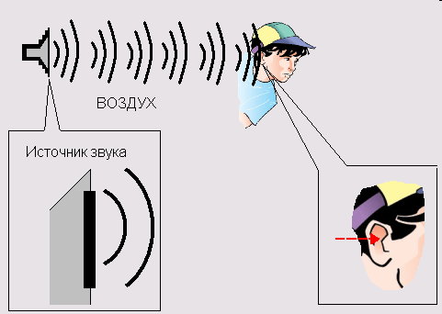
Что такое звук?
Звук представляет собой распространяющуюся в воздухе, воде или другой среде волну с непрерывно меняющейся амплитудой и частотой.

Slide 3
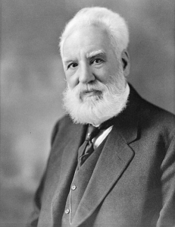
Характеристики звука
Единица громкости звука - децибел (дБ) (десятая часть бела).
Названа в честь Александра Грэхема Белла, изобретателя телефона.
громкость звука – зависит от амплитуды колебаний. Чем больше амплитуда колебаний, тем громче звук.
высота звука – определяется частотой колебаний воздуха.
тембр звука – окраска звука, зависящая от источника звука (скрипка, рояль, гитара и т.д.).

Slide 4
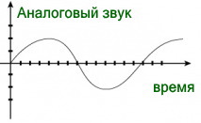
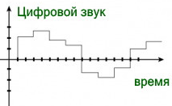
Способы представления звука
Аналоговый
Дискретный
физическая величина принимает бесконечное множество значений, причем они изменяются непрерывно.
физическая величина принимает конечное множество значений, причем они изменяются скачкообразно.
Виниловая пластинка (звуковая дорожка изменяет свою форму непрерывно)
Аудиокомпакт-диск (звуковая дорожка содержит участки с разной отражающей способностью)

Slide 5
Временная дискретизация звука
Временная дискретизация – это разбиение непрерывной звуковой волны на отдельные маленькие временные участки, причем для каждого участка устанавливается определенная величина амплитуды.

Slide 6
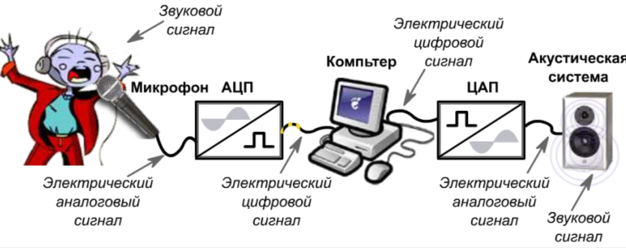
Оцифровка звука
Для оцифровки звука используется специальные устройства: аналого-цифровой преобразователь (АЦП) и цифро-аналоговый преобразователь (ЦАП).

Slide 7
Характеристики оцифрованного звука
ГЛУБИНА ДИСКРЕТИЗАЦИИ ЗВУКА (I) –
это количество информации, которое необходимо
для кодирования дискретных уровней громкости цифрового звука.
N = 2^{i}
N – количество уровней громкости
i – глубина кодирования
Пусть глубина кодирования звука составляет 16 битов, тогда количество уровней громкости звука равно:
N = 2^{i} = 2¹⁶ = 65 536

Slide 8
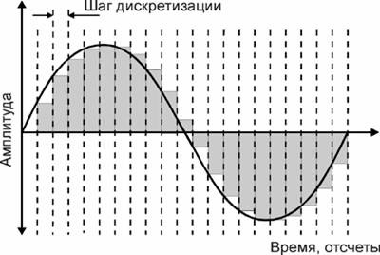
Характеристики оцифрованного звука
ЧАСТОТА ДИСКРЕТИЗАЦИИ ЗВУКА –
это количество измерений громкости звука
за одну секунду.
1 Гц = 1/с
1 кГц = 1000 /с
Сэмплрэйт (samplerate) - частота дискретизации (или частота сэмплирования) - частота взятия отсчетов непрерывного во времени сигнала при его дискретизации (в частности, аналого-цифровым преобразователем - АЦП).

Slide 9
Качество оцифрованного звука
Параметр | Глубина кодирования | Частота дискретизации
Телефонная связь | 8 бит | до 8 кГц
Среднее качество | 8 бит или 16 бит | 8-48 кГц
Звучание CD-диска | 16 бит | до 48 кГц
!
Чем выше качество цифрового звука, тем больше информационный объем звукового файла.

Slide 10
Объем аудиофайла
V = i * m * t * k
V - объем звукового файла,
i - глубина кодирования звука,
m - частота дискретизации звука,
t - длительность звучания файла,
k - количество каналов звучания.
(режим моно k= 1, стерео k= 2)

Slide 11
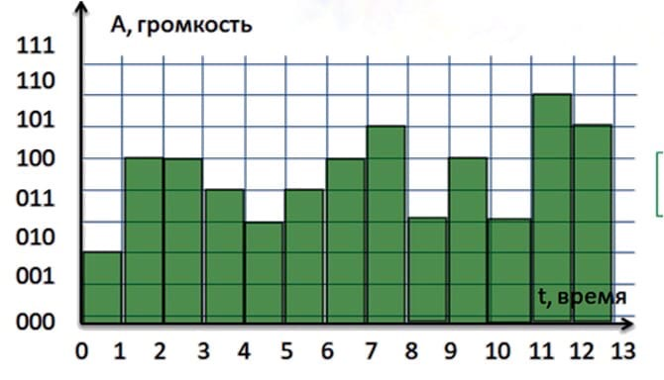
V - объем звукового файла,
i - глубина кодирования звука,
m - частота дискретизации звука,
t - длительность звучания файла,
k - количество каналов звучания.
N = 2^{i}
V = i * m * t * k
2³ = 8
V= 13*1*3*1 = 39 (бит)

Slide 12
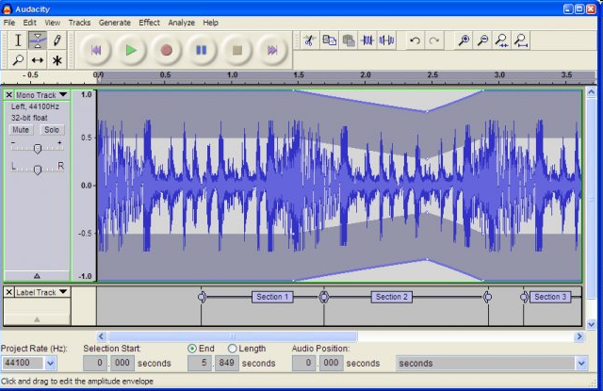
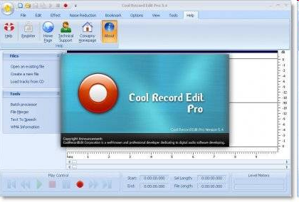
Редактирование звука
Редактирование звука - это любое преобразование звука.
Очистка от шумов
Разделение стерео-записи на два различных файла:
Микширование звука
Наложение эффектов

Slide 13
Звуковые редакторы
Звуковые редакторы позволяют изменять качество цифрового звука и объем звукового файла путем изменения частоты дискретизации и глубины кодирования.
Оцифрованный звук можно сохранять без сжатия в звуковых файлах в универсальном формате WAV или в формате со сжатием МР3.

Slide 14
Форматы звуковых файлов
WAVE (.wav) - наиболее широко распространенный формат. Используется в ОС Windows для хранения звуковых файлов.
MPEG-3 (.mp3) - наиболее популярный на сегодняшний день формат звуковых файлов.
MIDI (.mid) - содержат не сам звук, а только команды для воспроизведения звука. Звук синтезируется с помощью FM- или WT-синтеза.
Real Audio (.ra, .ram) - разработан для воспроизведения звука в Internet в режиме реального времени.
MOD (.mod) - музыкальный формат, в нем хранятся образцы оцифрованного звука, которые можно затем использовать как шаблоны для индивидуальных нот.

Slide 15
Спасибо за внимание!

